Slide 1
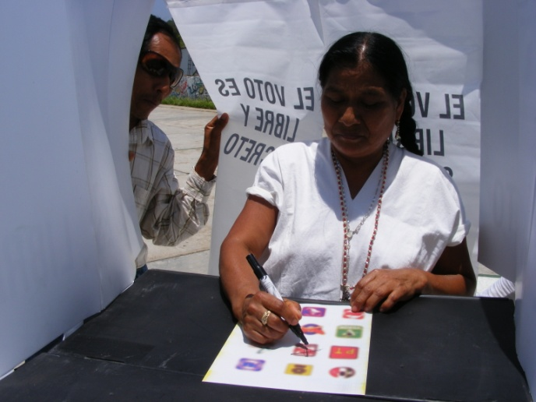
¿Que es FEPADE?
LGMDE
LGMDE

Slide 2
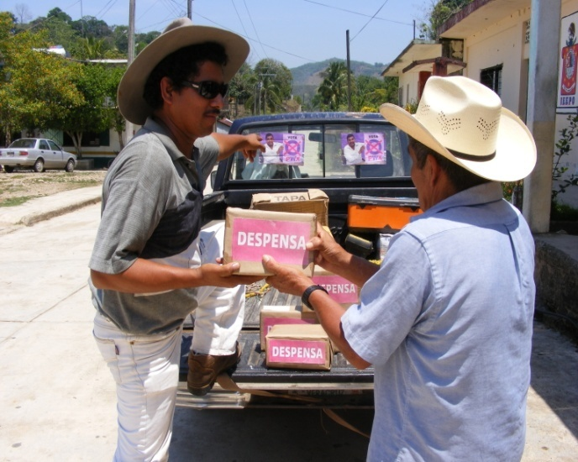
La Fiscalia Especializada para la Atención de Delitos Electorales.
Por Acuerdo publicado en el Diario Oficial de la Federación (DOF) de fecha 23 de marzo de 1994, el Consejo General del entonces Instituto Federal Electoral (hoy Instituto Nacional Electoral, INE), encomendó a su Presidente la promoción, ante la Procuraduría General de la República (PGR), de la creación de una “fiscalía especial” para la investigación de delitos electorales, que tuviera, entre otras bases, un titular con el nivel equivalente al de subprocurador, con plena autonomía técnica, y con los recursos necesarios para llevar a cabo sus funciones.
Como resultado del Acuerdo aludido, el 19 de julio de 1994 se publicó en el DOF el Decreto Presidencial mediante el cual fueron

Slide 3
reformadas diversas disposiciones de la Ley Orgánica de la PGR y, como se mencionó anteriormente, se estableció la creación de la FEPADE, con el rango de subprocuraduría, invistiéndose a su titular de plena autonomía técnica.
De lo anterior se puede extraer que las funciones principales de la FEPADE son:
Prevenir la comisión de delitos electorales
Investigar hechos probablemente constitutivos de delitos electorales
Perseguir a los transgresores de la normatividad penal electoral

Slide 4
El fundamento jurídico de lo anterior consta en los artículos, 3°, 22° y 23° del Reglamento de la Ley Orgánica de la PGR así como el artículo 21° de la LGMDE.
Por lo que respecta a la competencia de la FEPADE, podemos mencionar que es su atribución principal la de conocer de los delitos electorales federales, en tratándose de la elección para Presidente de la República, Diputados Federales y Senadores de la República.
En relación a las elecciones locales, la competencia de la FEPADE es intervenir en la investigación de los delitos electorales, cuando el INE es el encargado de organizar aquellas, tal y como lo previene el artículo 50 de la Ley Orgánica del Poder Judicial de la Federación.

Slide 5
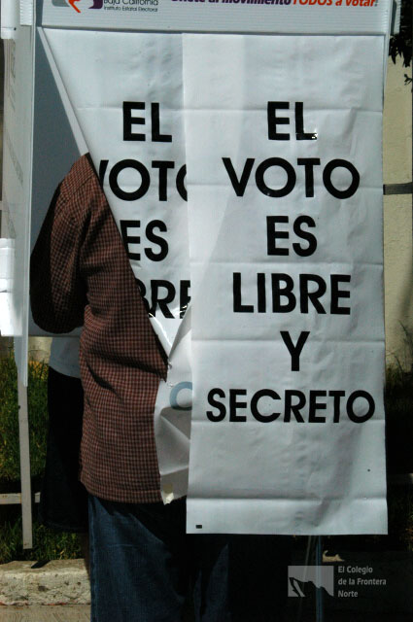
En su aspecto preventivo, la FEPADE se encuentra facultada para celebrar acuerdos con los gobiernos estatales, o bien con sus respectivas procuradurías o fiscalías, en el ámbito de su competencia.
De conformidad a lo anterior podemos observar que será en Capitulo II relativo a la Coordinación entre la Federación y las Entidades Federativas, el desarrollo de diversos mecanismos de coordinación y colaboración entre la federación, entidades federativas, así como los municipios y el órgano político- administrativo de sus demarcaciones, con la finalidad de fortalecer el combate de los delitos previstos en la Ley General en Materia de Delitos Electorales.

Slide 6
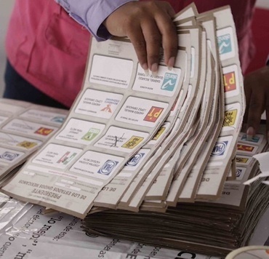
Exposición de Motivos

Slide 7
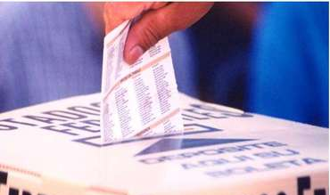
Breve referencia a la exposición de motivos
La motivación para la creación de la Ley General en Materia de Delitos Electorales deviene de las reformas constitucionales de 2007, 2008 y 2009.
Se consideró por parte del legislador que la democracia no debemos ni podemos sustentarla en el poder del Estado en virtud de que podría considerarse que de esta manera se estaría coaccionando la voluntad popular cuya mayor expresión es el voto.

Slide 8
De ahí surgió la necesidad de contar con un instrumento jurídico exprofeso para la materia penal electoral, una legislación que salvaguarde la voluntad popular y la democracia, no podemos ni debemos ser ajenos a que las elecciones en México han sido en algún momento de la historia cuestionadas respecto a sus resultados y lo mejor es que se diera la creación del multicitado instrumento normativo.
Se ha considerado que en virtud de que los delitos electorales no afectan gravemente a la sociedad situación que no compartimos ya que la afectación al bien jurídico es directamente la democracia pilar fundamental del Estado Mexicano.

Slide 9
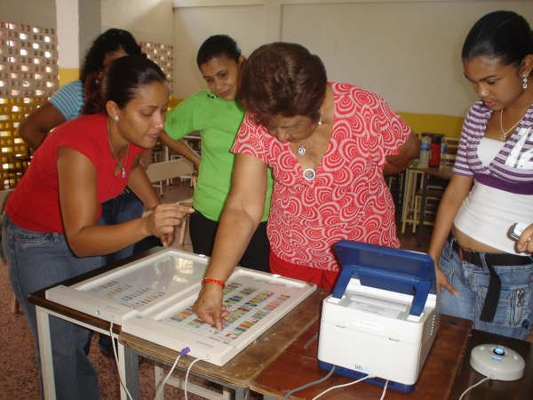
LGMDE

Slide 10
Ley General en Materia de Delitos Electorales.
Con motivo de las distintas reformas estructurales de nuestro país, que fueron aprobadas por el Congreso de la Unión, se incluyó la inherente a la materia política electoral, misma que derivó en la expedición de tres leyes generales: la Ley General en Materia de Delitos Electorales, la Ley General de Instituciones y Procedimientos Electorales, y la Ley General de Partidos Políticos.
Como es sabido, la Ley General en Materia de Delitos Electorales (LGMDE) es un dispositivo jurídico, reglamentario del artículo 73

Slide 11
constitucional, de orden público y observancia general en todo el territorio nacional. Su objeto esencial es el de tutelar el adecuado desarrollo de la función pública electoral, a partir del establecimiento de los tipos penales, las sanciones, la distribución de competencias y la forma de coordinación entre los órdenes de gobiernos.
3.1 Características de los Delitos Electorales.
Son de oficio. Su requisito de procedibilidad es la denuncia, en consecuencia, cualquier persona puede denunciar un delito electoral sin necesidad de contar con una calidad en especial no graves y dolosos.
En tratándose de que el sujeto activo de alguno de estos delitos, sea un servidor público, aunado a la pena privativa de la libertad, se contempla como sanción la destitución del cargo y la inhabilitación para desempeñar otro por determinada temporalidad.

Slide 12
La aplicación de las penas contempladas en la LGMDE no obsta para que, en su caso, se ejecuten las correlativas a otros ilícitos que se hayan verificado junto con los delitos que nos ocupan.
En el ámbito federal, la Fiscalía Especializada para la Atención de Delitos Electorales (FEPADE) es la encargada de investigar y perseguir los delitos electorales.

Slide 13
Análisis de los Delitos Electorales

Slide 14
A efecto de que nuestro análisis resulte práctico, dinámico y sencillo, proponemos abordar el estudio de los delitos electorales con base en la calidad del sujeto activo de los mismos:
Cualquier persona
Funcionarios Electorales
Funcionarios Partidistas
Servidores Públicos
Candidatos Electos
Precandidatos y candidatos
Ministros de culto religioso
Fedatarios Públicos

Slide 15
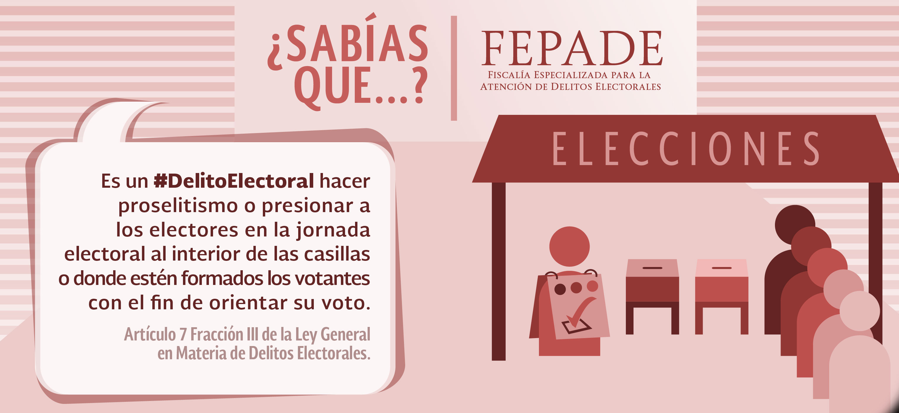
Cualquier persona
En estos supuestos la ley no exige como elemento subjetivo del tipo que el agente deba contar con una calidad específica, como podría ser el ser servidor público, funcionario partidista, etc.
Artículo 7.
Vote a sabiendas de que no cumple con los requisitos de ley;
Vote más de una vez en una misma elección;

Slide 16
Obstaculice o interfiera el desarrollo normal de las votaciones, el escrutinio y cómputo, o el adecuado ejercicio de las tareas de los funcionarios electorales; introduzca o sustraiga de las urnas ilícitamente una o más boletas electorales, o bien, introduzca boletas falsas; obtenga o solicite declaración firmada del elector acerca de su intención o el sentido de su voto.
La pena se aumentará hasta el doble cuando se ejerza violencia contra los funcionarios electorales;

Slide 19
Cualquier otra conducta que vulnere la secrecía del sufragio es igualmente penalmente relevante.
Aquellos delitos que dañan el correcto desarrollo de la jornada electoral. En este rubro puede incluirse tanto la sustracción de las boletas ya depositadas en las urnas, la introducción de otras, la solicitud de declaración firmada de los votantes respecto al sentido de su sufragio, hasta la obstrucción o interferencia de los deberes de los funcionarios de casilla (escrutinio, cómputo, traslado y entrega de los paquetes electorales, etc.)

Slide 20
Por Funcionarios Electorales
Un funcionario electoral, en atención a la LGMDE, es toda aquella persona que conforme a la legislación electoral integra los órganos que llevan a cabo funciones electorales; habida cuenta de lo anterior, es que la penalidad contemplada en los delitos electorales perpetrados por funcionarios electorales es mayor a la referida en tratándose de los ilícitos de la misma naturaleza que comete cualquier persona.
Consideramos que dicha penalidad superior obedece a que un funcionario electoral, tanto por la naturaleza de su empleo como por el vínculo que mantiene con el organismo electoral en el que participa, debe ceñirse a los principios democráticos, al respeto a las instituciones, y de manera enfática, a la voluntad popular expresada a través del voto.

Slide 21
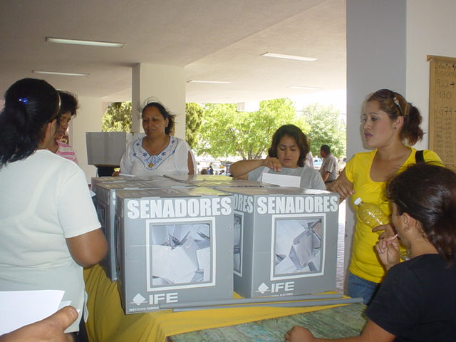
Conductas que corrompan al sufragio y, por tanto, al sistema democrático representativo deberán ser enérgicamente sancionadas y más aún cuando el transgresor de la norma, se desempeñe en el ámbito electoral.
Dentro de los delitos cometidos por funcionarios electorales que con mayor frecuencia se actualizan, con base a las denuncias que se han presentado ante la Fiscalía Especializada para la Atención de Delitos Electorales (FEPADE), encontramos:

Slide 22
Desafortunadamente hoy en día es cada vez más común el mal uso que se le ha dado a los registros, padrones, listas de electores, etc., generalmente, estos son comercializados a terceros, como lo pueden ser tiendas departamentales, instituciones bancarias, etc., o incluso, se puede dar el caso de que esos datos sean vendidos a organizaciones delictivas ávidas de conocer información tan delicada para la consecución de sus fines.

Slide 23
No entregue o impida la entrega oportuna de documentos o materiales electorales, sin mediar causa justificada.
La presente conducta tiene por efecto obstaculizar el normal desarrollo de la jornada electoral, generar zozobra entre aquellos que pretenden votar pues la no entrega, o en su caso, el impedimento respecto a la entrega de documentos o materiales electorales, merma directamente la posibilidad de que la población pueda sufragar en virtud de la carencia de tales recursos.
Induzca o ejerza presión, en ejercicio de sus funciones, sobre los electores para votar o abstenerse de votar por un partido político, coalición o candidato.
En virtud de los diversos intereses que convergen en el escenario electoral, desafortunadamente, es frecuente que los

Slide 24
funcionarios electorales incurran en la inducción o la presión sobre el electorado en relación al sentido de su voto.
IX. Permita que un ciudadano emita su voto a sabiendas de que no cumple con los requisitos de ley o que se introduzcan en las urnas ilícitamente una o más boletas electorales.

Slide 25
X. Divulgue, de manera pública y dolosa, noticias falsas en torno al desarrollo de la jornada electoral o respecto de sus resultados.
La presente conducta resultada cada vez más frecuente y como ejemplo se encuentra la divulgación de noticias falsas tales como que en determinada casilla o distrito se han registrado hechos violentos, evidentemente, con miras a atemorizar a la población y así evitar que la misma salga a votar.
Además, a últimas fechas las redes sociales se han convertido en un instrumento idóneo para la divulgación de dichas noticias apócrifas que lo único que generan son miedo, desinformación y, en muchos de los casos, hasta encono social cuando se hace del conocimiento de la sociedad un aventurado, e incluso, falso resultado de la contienda electoral.

Slide 26
Por funcionarios partidistas
De conformidad a lo dispuesto por la Carta Magna, en el artículo 9°, en su primer párrafo, no se puede coartar el derecho de asociarse o reunirse pacíficamente, con cualquier objeto lícito; sin embargo, para efecto de tomar parte de los asuntos políticos del país, solamente podrán hacerlo aquellos que sean ciudadanos de la República Mexicana.
Cabe recordar que para ser considerado como “ciudadano mexicano” es preciso contar con dieciocho años cumplidos y tener un modo honesto de vivir (Artículo 34 Constitucional), así las cosas, el artículo 35 del mismo ordenamiento, en su fracción segunda, establece algunas de las facultades que todo ciudadano mexicano

Slide 27
podrá ejercer en materia política, como lo es el derecho a votar y ser votado. En este sentido, para ejercer el derecho al voto pasivo, alguno de los partidos políticos debidamente registrados, lo postularán para un cargo de elección popular; es importante destacar que, a partir del 2012, existen ya reguladas las denominadas “candidaturas independientes” que serán materia de otro foro.
Toda vez que existen militantes de partidos políticos que, a su vez, ejercen cargos públicos, el legislador consideró trascedente el incorporar en la LGMDE un listado de las conductas típicas que pueden ser cometidas por funcionarios partidistas:

Slide 28
Artículo 9. Se impondrán de cien a doscientos días multa y prisión de dos a seis años, al funcionario partidista o al candidato que:
I. Ejerza presión o induzca a los electores a votar o abstenerse de votar por un candidato, partido político o coalición, el día de la elección o en alguno de los tres días anteriores a la misma;
II. Realice o distribuya propaganda electoral durante la jornada electoral;
IV. Obstaculice el desarrollo normal de la votación o de los actos posteriores a la misma sin mediar causa justificada, o con ese fin ejerza violencia sobre los funcionarios electorales;

Slide 29
V. Divulgue, de manera pública y dolosa, noticias falsas en torno al desarrollo de la jornada electoral o respecto de sus resultados;
VI. Impida la instalación, apertura o clausura de una casilla, así como el escrutinio y cómputo, el traslado y entrega de los paquetes y documentación electoral, o el adecuado ejercicio de las tareas de los funcionarios electorales;
VII. Se abstenga de rendir cuentas o de realizar la comprobación o justificación de los gastos ordinarios o gastos de eventos proselitistas de campaña de algún partido político, coalición, agrupación política nacional o candidato, una vez que hubiese sido legalmente requerido dentro del ámbito de sus facultades;
VIII. Durante la etapa de preparación de la elección o en la jornada electoral, solicite votos por paga, promesa de dinero, recompensa o cualquier otra contraprestación;

Slide 30
IX. Oculte, altere o niegue la información que le sea legalmente requerida por la autoridad electoral competente, o
X. Utilice facturas o documentos comprobatorios de gasto de partido político o candidato, alterando el costo real de los bienes o servicios prestados.
Como vemos, muchos de estos tipos penales ya los hemos observado en los supuestos que corresponde a delitos electorales cometidos por cualquier persona o por funcionarios electorales.

Slide 31
Por servidores públicos
En virtud de los intereses que rodean al servicio público, es frecuente encontrar escenarios en los que el servidor público, de forma autoritaria, y desde luego haciendo uso de la jerarquía que le asiste, se aleja de lo que debe ser un servidor público -una persona que preste un servicio a favor de la población de manera proba- y hace uso indebido de sus facultades para influir en los resultados de la contienda electoral, en mayor o menor escala.

Slide 32
Artículo 11.
I. Coaccione o amenace a sus subordinados para que participen en eventos proselitistas de precampaña o campaña, para que voten o se abstengan de votar por un candidato, partido político o coalición;
II. Condicione la prestación de un servicio público, el cumplimiento de programas gubernamentales, el otorgamiento de concesiones, permisos, licencias, autorizaciones, franquicias, exenciones o la realización de obras públicas, en el ámbito de su competencia, a la emisión del sufragio en favor de un precandidato, candidato, partido político o coalición; a la abstención del ejercicio del derecho de voto o al compromiso de no votar a favor de un precandidato, candidato, partido o coalición.

Slide 33
Si el condicionamiento del programa gubernamental, se realiza utilizando programas de naturaleza social, se aumentará hasta un tercio de la pena prevista en este artículo;
III. Destine, utilice o permita la utilización, de manera ilegal de fondos, bienes o servicios que tenga a su disposición, en virtud de su cargo, al apoyo o al perjuicio de un precandidato, partido político, coalición, agrupación política o candidato, sin perjuicio de las penas que puedan corresponder por el delito de peculado;
IV. Proporcione apoyo o preste algún servicio a un precandidato, partido político, coalición, agrupación política o candidato, sea que lo haga por sí mismo o a través de sus subordinados, en sus horarios de labores;

Slide 34
V. Solicite a sus subordinados, por cualquier medio, aportaciones de dinero o en especie para apoyar a un precandidato, candidato, partido político, coalición o agrupación política, o
Se abstenga de entregar o niegue, sin causa justificada, la información que le sea solicitada por la autoridad electoral competente, relacionada con funciones de fiscalización.

Slide 35
Requisitos de la Denuncia

Slide 36
REQUISITOS PARA LA DENUNCIA

Slide 37
REQUISITOS PARA LA DENUNCIA

Slide 38
REQUISITOS PARA LA DENUNCIA

Slide 39
REQUISITOS PARA LA DENUNCIA

Slide 40
Procedimiento de la Denuncia

Slide 42
Atención Ciudadana

Slide 43
PUBLICACIONES
DISPONIBLES EN http://www.fepade.gob.mx/

Slide 44
MEDIOS DE ATENCIÓN CIUDADANA

Slide 45
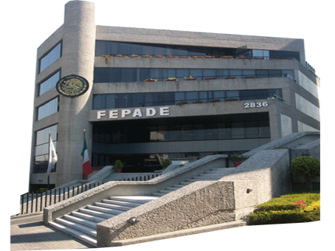
Si lo prefieres, puedes visitar la
FEPADE en Boulevard Adolfo López
Mateos Núm. 2836, Colonia Tizapán
San Ángel, Delegación
Álvaro Obregón, C.P. 01090,
México, D.F.
Aplicación móvil disponible en IOS y Android.

Slide 46
“El político se convierte en estadista, cuando comienza a pensar en las próximas generaciones no en las próximas elecciones”.
Sir Winston Churchill.

